Slide 1
基于材料图谱推荐

Slide 2
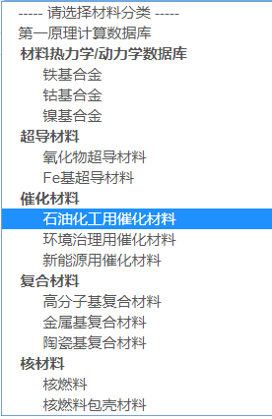
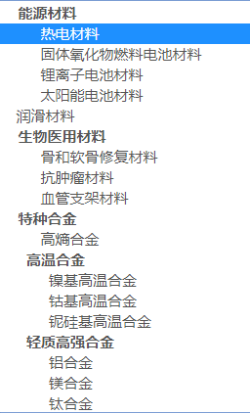
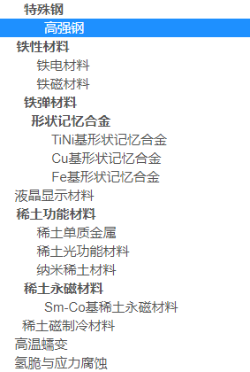
材料分类

Slide 3
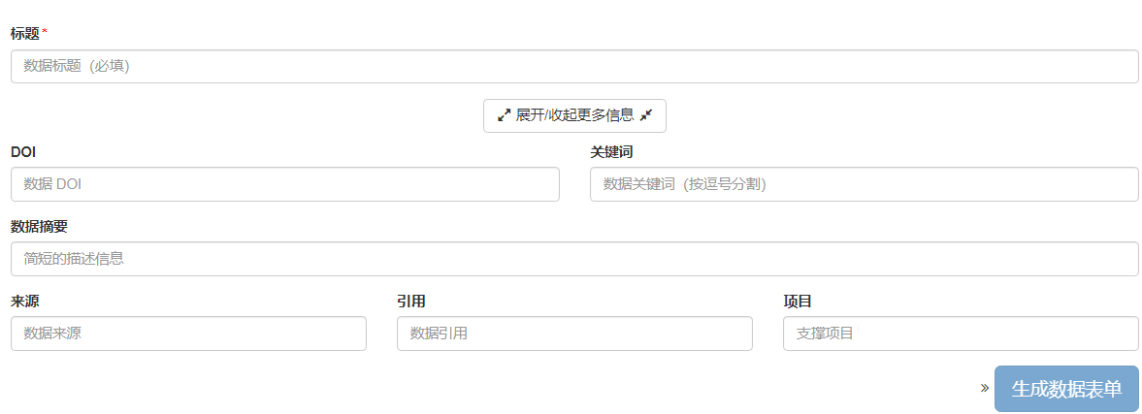
数据模板
通用文献信息
模板信息未完待续！

Slide 4
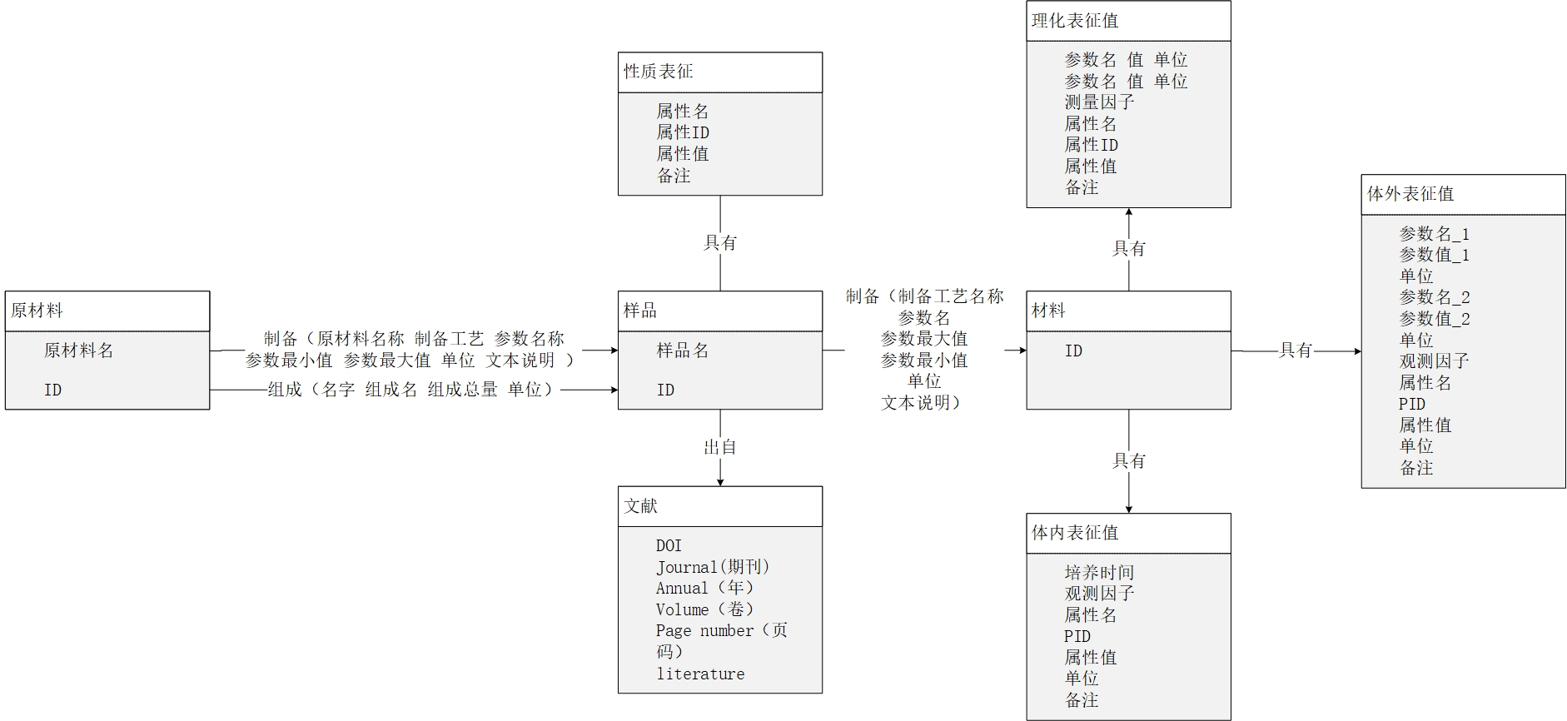
材料数据（原始）关系梳理

Slide 5
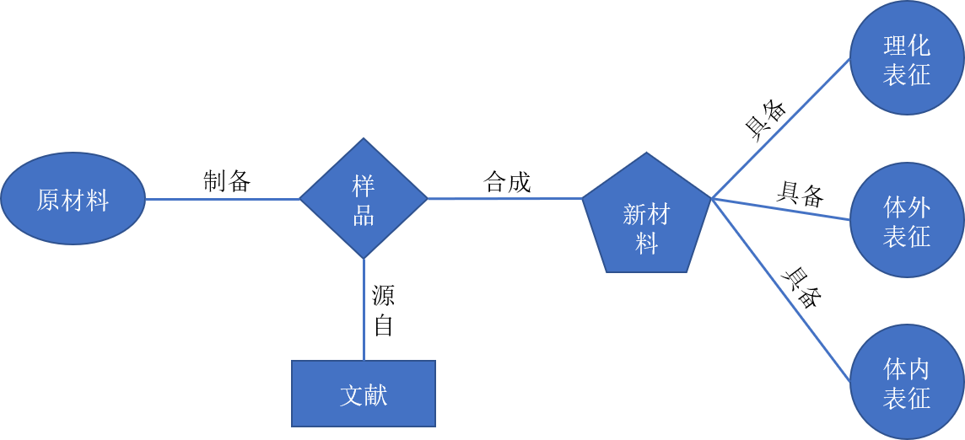
材料图谱
节点：原材料，样品，新材料，文献，理化表征，体外表征，体内表征
关系：制备（原材料-样品），合成（样品-新材料），源自（样品-文献），具备（新材料-理化表征，新材料-体外表征，新材料-体内表征）
值得注意：节点和关系均会具备自身特有的属性值。

Slide 6
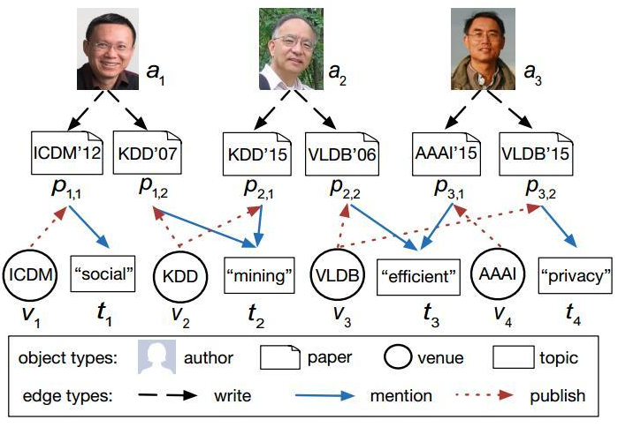
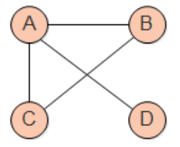
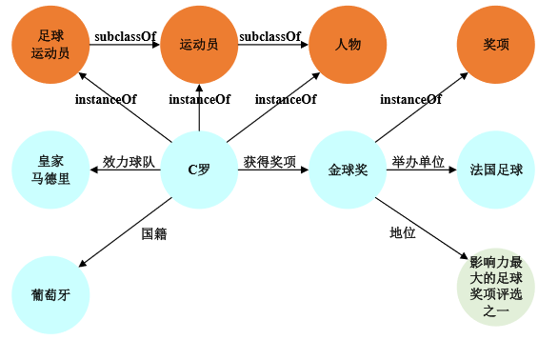
基于知识图谱推荐
知识图谱，异构信息网络以及图区别在哪里？
相同点：知识图谱、异构信息网络、图本质相同，均可由G = (V, E)表示。
不同点：知识图谱和异构信息网络均包含丰富的语义，但知识图谱具备本体的概念（解决语义歧义）以及知识推理的能力，而图不具备以上特点。
知识图谱
文献信息网络
无向图

Slide 7
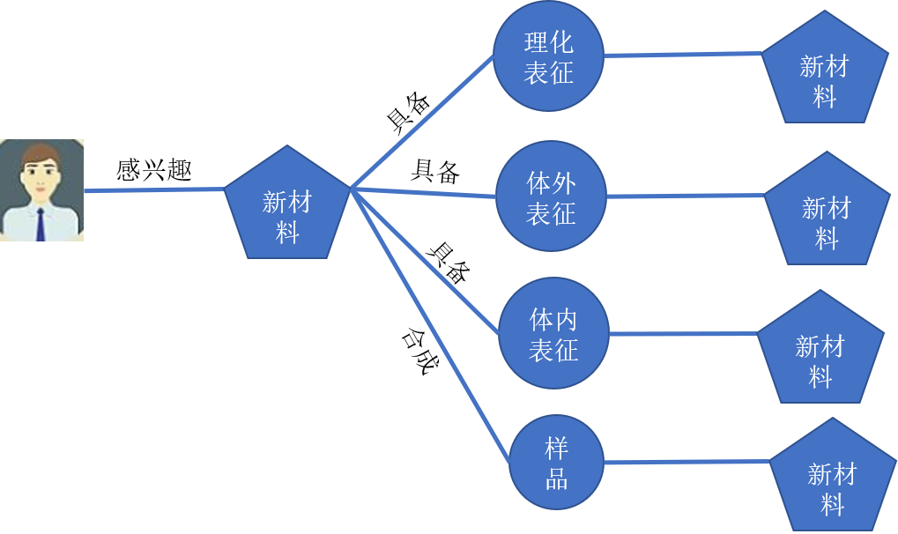
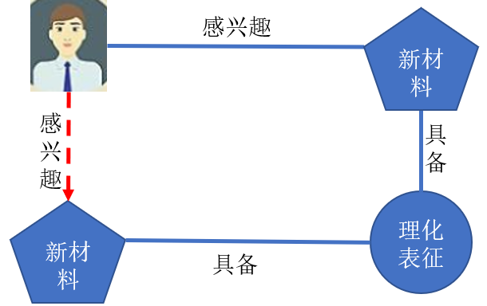
基于知识图谱推荐
基于知识图谱做推荐的优势在哪里？
精确性：知识图谱为材料数据引入了更多的语义关系，可以深层次地发现用户兴趣。
多样性：通过知识图谱中不同的关系链接种类，有利于推荐结果的发散。
可解释性：知识图谱可以连接用户的历史记录和推荐结果，从而提高用户对推荐结果的满意度和接受度。

Slide 8
基于知识图谱推荐算法
知识图谱与推荐系统相结合的方法可以分为如下几类：
基于特征：抽取与推荐内容相关的属性作为特征，利用传统模型挖掘。例如，FM模型、LR模型等。缺点：未引入关系特征。
基于路径：将知识图谱视为异构信息网络，然后利用基于元路径，元结构，元图等方法挖掘。优点：元路径等比较直观。缺点：需要领域知识。
特征学习（Knowledge Graph Embedding）：为知识图谱的实体和关系学习得到一个低维向量，同时保持原有的结构或语义信息。

Slide 9
基于知识图谱推荐算法
基于路径：将知识图谱视为异构信息网络，然后利用基于元路径，元结构，元图等方法挖掘。
优点：元路径等比较直观。缺点：需要领域知识。
[1] Sun YZ, Han JW, Yan XF, Yu PS, Wu TY. PathSim: Meta path-based top-K similarity search in heterogeneous information networks. Proc. of the VLDB Endowment, 2011,4(11):992−1003.
[2] Zhao H , Yao Q , Li J , et al. Meta-Graph Based Recommendation Fusion over Heterogeneous Information Networks[C]// Acm Sigkdd International Conference on Knowledge Discovery & Data Mining. ACM, 2017.
[3] Huang Z, Zheng Y, Cheng R, Sun Y, Mamoulis N, Li X. Meta structure: computing relevance in large heterogeneous information networks. In: SIGKDD, 1595–1604 , 2016.
[4] Shi, C., Zhang, Z., Luo, P., Yu, P.S., Yue, Y., Wu, B.: Semantic path based personalized recommendation on weighted heterogeneous information networks. In: CIKM, pp. 453–462 (2015)
[5] Yu, X., Ren, X., Sun, Y., Gu, Q., Sturt, B., Khandelwal, U., Norick, B., Han, J.: Personalized entity recommendation: a heterogeneous information network approach. In: WSDM, pp. 283– 292 (2014)

Slide 10
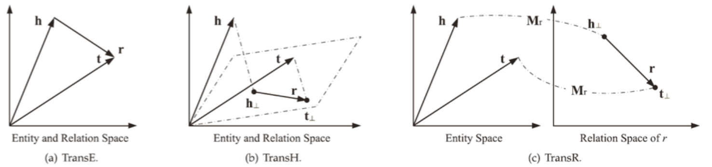
基于知识图谱推荐算法
基于距离的翻译模型：使用基于距离的评分函数评估三元组的概率。典型方法有：TransE, TransH, TransR。
目标：h + r = t

Slide 11
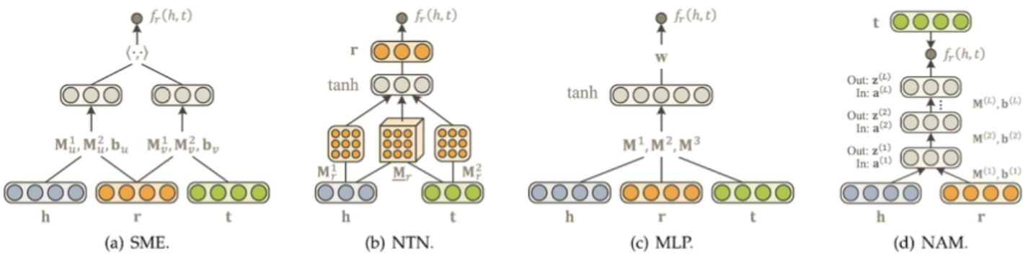
基于知识图谱推荐算法
基于语义的匹配模型：使用基于相似度的评分函数评估三元组的概率。典型方法有：SME, NTN, MLP, NAM等。
核心：构造一个二分类模型，将h、r和t输入到网络中，如果(h, r, t)真实存在，则应该得到接近1的概率，如果不存在，应该得到接近0的概率。

Slide 12
材料图谱
理化表征
具备
原材料
样品
新材料
制备
合成
具备
体外表征
源自
具备
体内表征
文献
节点：原材料，样品，新材料，文献，理化表征，体外表征，体内表征
关系：制备（原材料-样品），合成（样品-新材料），源自（样品-文献），具备（新材料-理化表征，新材料-体外表征，新材料-体内表征）
值得注意：节点和关系均会具备自身特有的属性值。

Slide 13

基于知识图谱推荐算法
理化表征
新材料
具备
感兴趣
新材料
感兴趣
新材料
具备
体外表征
新材料
感
兴
趣
具
备
具备
体内表征
新材料
理化表征
新材料
合成
具备
样品
新材料

